Slide 1
Прерывания в AVR
Пшеничников Артём P3107, лаба 6

Slide 2
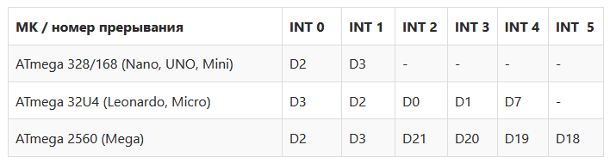
Внешние аппаратные прерывания
Ядро не занимается опросом пина и не тратит на это время, но как только напряжение сменяется – микроконтроллер получает сигнал
Используется для детектирования кратковременных событий, импульсов, подсчёта их количества, обработки кнопок или других устройств ввода в нагруженном коде
Возможность вывода МК из режима энергосбережения
С помощью PCINT можно подключить прерывания на любом пине. Также есть INT, они проще в настройке, но их гораздо меньше
Для прерывания нужна функция-обработчик
В функции крайне не желательно совершать тяжёлые расчёты и долгие действия, это будет тормозить работу МК
4 режима RISING, FALLING, CHANGE, LOW
Отключение прерываний ломает функции времени, шим и т. д.

Slide 3
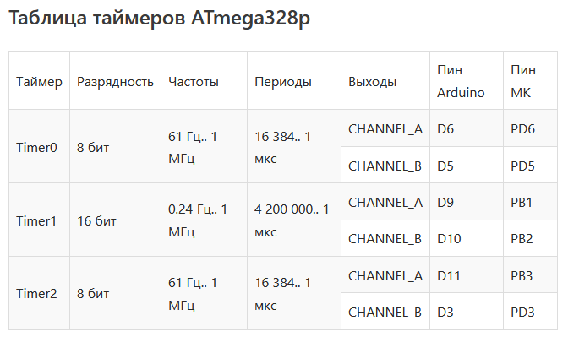

Прерывания по таймеру
Можно использовать для генерации сигналов, измерения времени, параллельного выполнения задач, выполнения задач со строго заданной частотой
Таймер – считает такты МК и выдаёт сигнал на ядро/дёргает пинами
Два режима работы таймера, Overflow и Compare Match
Можно использовать предделитель для изменения частоты таймера
Обработчик прерывания таймера

Slide 4




Прерывания АЦП
Генерируется по завершении преобразования АЦП
Срабатывает, когда напряжение на AIN0 превышает AIN1 (опорное)
Прерывания аналогового компаратора

Slide 5






Прерывания UART
Прерывания TWI (I2C)
USART_RX_vect, USART_TX_vect, USART_UDRE_vect
Срабатывает после завершения передачи/приема данных по SPI
Используется для обработки событий I2C (начало/стоп, передача/прием)
Прерывания SPI

Slide 6
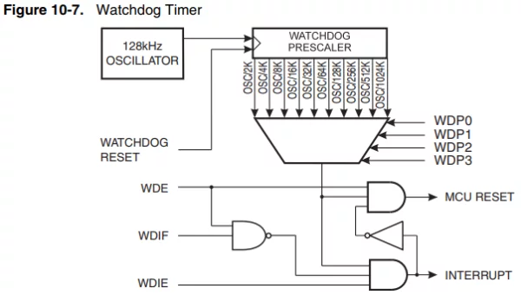
Сторожевой таймер (watchdog)
Позволяет перезагрузить МК при зависании вследствие программной или аппаратной ошибки
Для сброса таймаута нужно внутри программы периодически вызывать инструкцию WDR
Есть 10 предделителей частоты, WDT_PRESCALER_2-1024, 16 ms – 8 s соотв.
Частота имеет достаточно высокий разброс с завода, +/- 10%
При переполнении таймера может вызываться прерывание, функция обработчик, или инициироваться сброс МК (самый простой способ самоперезагрузки)
Есть комбинированный режим, сначала вызов функции и перенастройка на перезагрузку по таймауту, если не получилось исправить программную ошибку, в следующий таймаут произойдет перезагрузка

Slide 7
Приоритет прерываний
Прерывания могут быть вложенными (включить sei(); в обработчике)
Из неглубокого сна МК может вывести что угодно (прерываний довольно много, интерфейсы, ацп и т. д.)
В AVR нет аппаратного приоритета, он задаётся положением вектора в таблице прерываний
RESET
INT0
IN1
TIMER2_COMPA
TIMER2_COMPB
...

